Slide 1
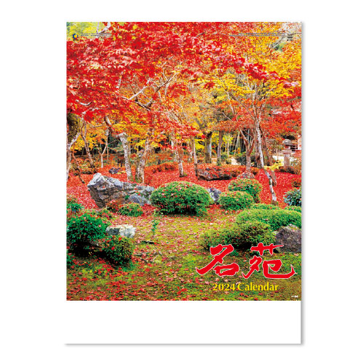
【提案書】
名苑
特徴
季節が、光が、千変万化を与える美しい日本庭園。古来の風雅を今に伝える、日本が誇る自然の芸術です。各地の名園をピックアップした、海外のお客様にも喜ばれる人気のカレンダーです。※掲載している価格は、100冊の場合の1冊単価になります。価格については、お見積り依頼後に担当スタッフから別途ご案内いたします。
納期
納期スペース
仕様
素材：マットコート紙・66kg
サイズ：A/2切・7枚（W425×H600mm）
重量：50冊（12kg）
備考：表紙名入れ有り（印刷寸法：W360×H65mm以内）
お見積
お見積りスペース

